Slide 1
Педагогический совет «Воспитание ценностного отношения к здоровому образу жизни у детей дошкольного возраста в разных видах деятельности»
старший воспитатель
Вайдукова И.А.
МА ДОУ № 21

Slide 2
Повестка
1.Формирование ценностного отношения к здоровому образу жизни у детей дошкольного возраста в соответствии с ФОП ДО – старший воспитатель Вайдукова И.А.
2. Приобщение детей младшего дошкольного возраста к здоровому образу жизни посредством здоровьесберегающих технологий – воспитатель Сорокина Е.В.
3.Кинезиология как элемент здоровьесберегающей технологии – педагог – психолог Гнездилова Ю.В.
4. Использование здоровьесберегающих технологий на коррекционно-развивающих занятий учителя- логопеда – Леманова М.В.
5. Мастер-класс «Body Percussion» как средство развития чувства ритма у детей дошкольного возраста – музыкальные руководители Бусыгина К.С., Филик О.Р.

Slide 3
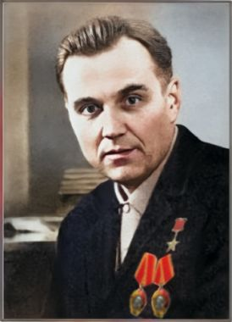
«Забота о здоровье –это важнейший труд воспитателя. От жизнерадостности, бодрости детей зависит их духовная жизнь, мировоззрение, умственное развитие, прочность знаний, вера в свои силы»
В.А.Сухомлинский

Slide 4
Здоровье –это состояние полного физического, духовного и социального благополучия, а не только отсутствие физических дефектов (ВОЗ).

Slide 5
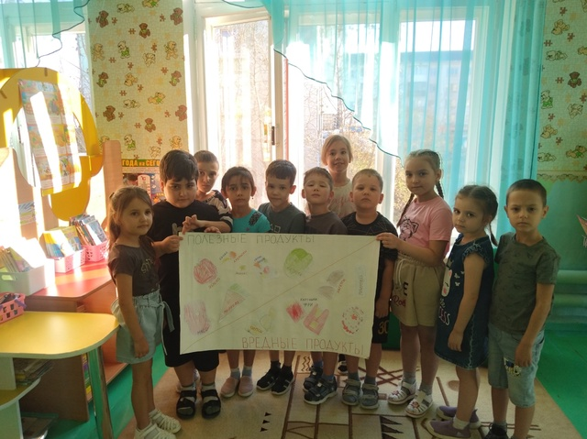
ФГОС ДО п.1.6,ФОП ДО п. 14.2 «…охраны и укрепления физического и психического здоровья детей, в том числе их эмоционального благополучия…»
ФГОС ДО п.2.6 , ФОП ДО п.22 «…..приобщение к здоровому образу жизни и активному отдыху, формирование представлений о здоровье, способах его сохранения и укрепления, правилах безопасного поведения в разных видах двигательной деятельности, воспитание бережного отношения к своему здоровью и здоровью окружающих.»

Slide 6
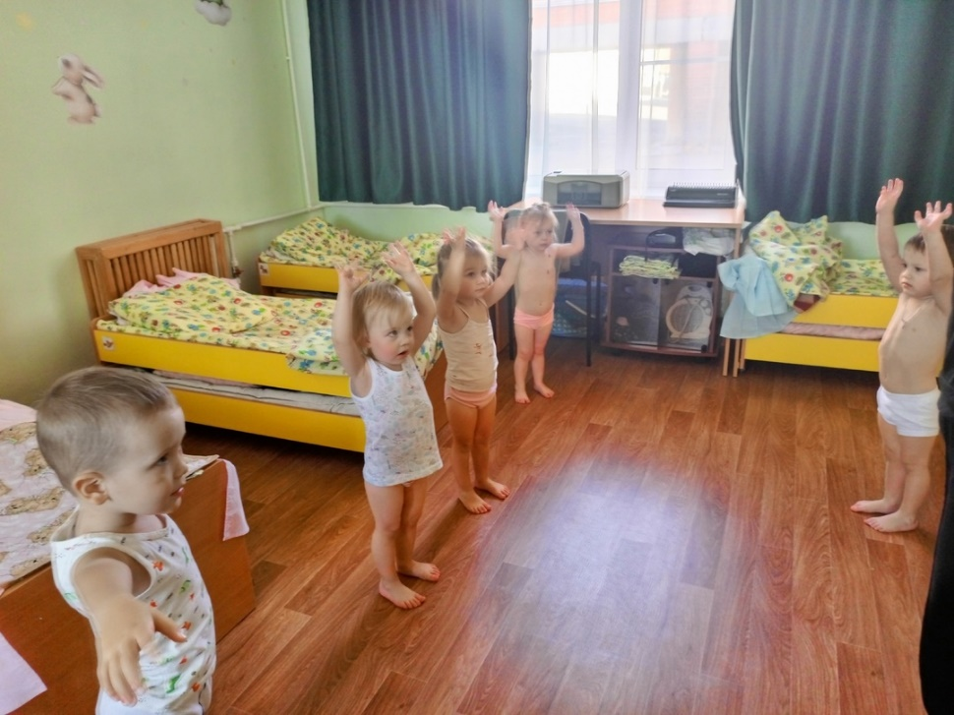
В раннем возрасте (с 1 года до 3 лет) задачи по формированию здорового образа жизни направлены на укрепление здоровья ребенка средствами физического воспитания, формирование культурно-гигиенических навыков и навыков самообслуживания, приобщение к здоровому образу жизни.

Slide 7
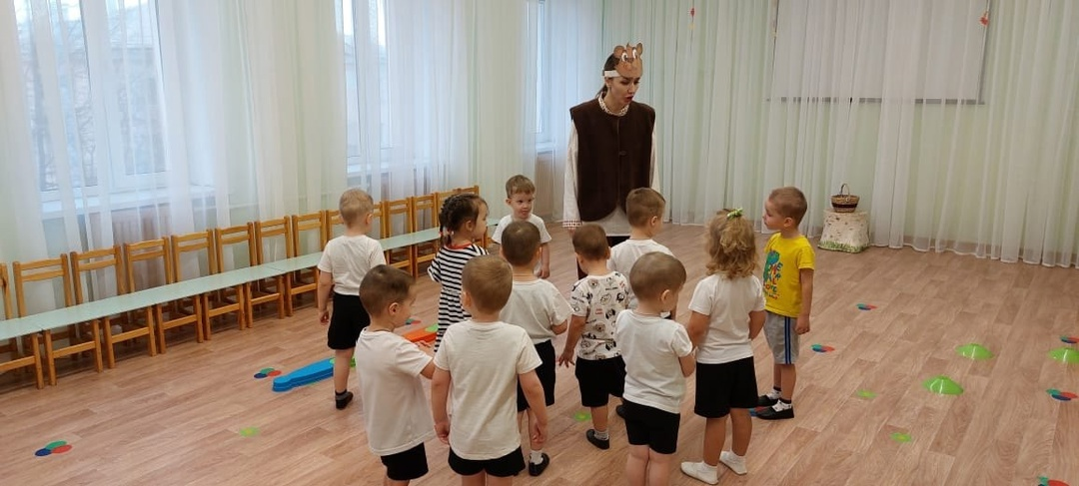
В младшем и среднем дошкольном возрасте (3–5 лет) образовательная деятельность с детьми по формированию ЗОЖ расширяется, включает в себя задачи по созданию условий для формирования правильной осанки, усвоению правил безопасного поведения в двигательной деятельности, повышению иммунитета средствами физического воспитания.

Slide 8
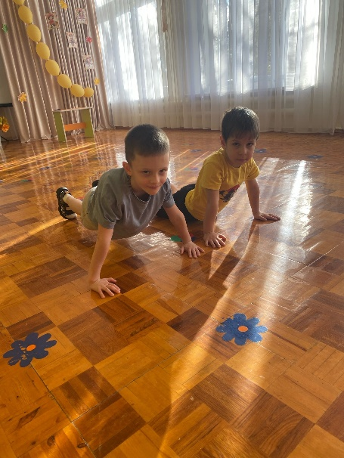
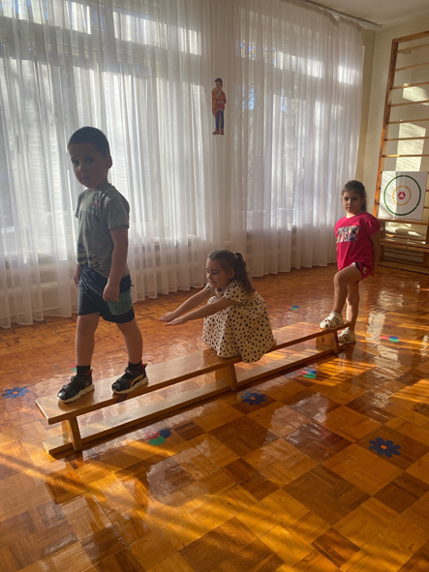
В старшем дошкольном возрасте (5–7 лет) продолжается работа по расширению представлений детей о здоровье и его ценности, оздоровительном воздействии физических упражнений, туризме как форме активного отдыха.

Slide 9
Задачи и содержание образовательной области «Физическое развитие. Формирование основ здорового образа жизни» в соответствии с ФОП ДО

Slide 10
Решение совокупных задач воспитания в рамках образовательной области «Физическое развитие» направлено на приобщение детей к ценностям «Жизнь», «Здоровье», что предполагает:
• воспитание осознанного отношения к жизни как основоположной ценности и здоровью как совокупности физического, духовного и социального благополучия человека;
• формирование у ребёнка возрастосообразных представлений и знаний в области физической культуры, здоровья и безопасного образа жизни;
• становление эмоционально-ценностного отношения к здоровому образу жизни, физическим упражнениям, подвижным играм, закаливанию организма, гигиеническим нормам и правилам;
• воспитание активности, самостоятельности, самоуважения, коммуникабельности, уверенности и других личностных качеств;
• приобщение детей к ценностям, нормам и знаниям физической культуры в целях их физического развития и саморазвития;
• формирование у ребёнка основных гигиенических навыков, представлений о здоровом образе жизни.

Slide 11
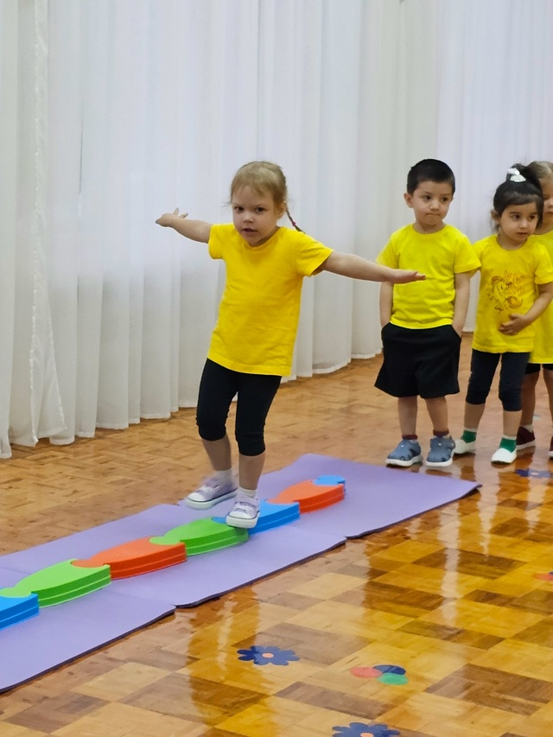
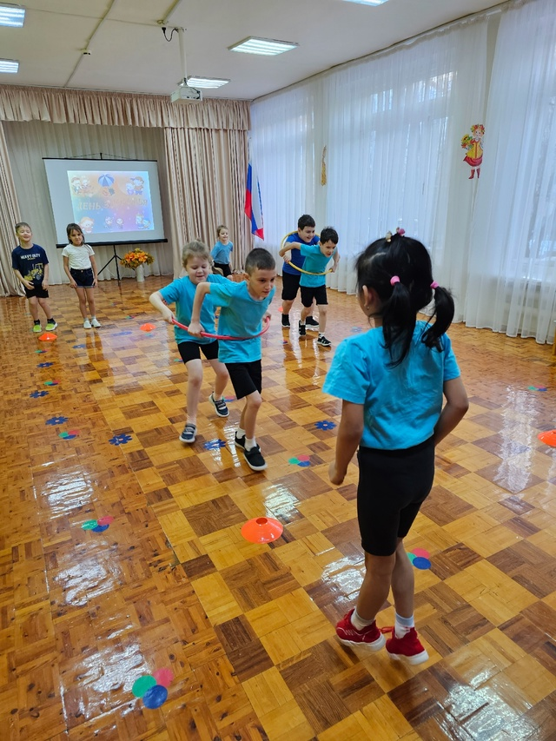
Здоровьесберегающий педагогический процесс:
- процесс воспитания и развития детей дошкольного возраста в режиме здоровьесбережения и здоровьеобогощения;
- процесс, направленный на обеспечение физического, психического и социального благополучия.

Slide 12
Виды ЗОЖ
Валеологическое просвещение родителей (законных представителей)
Образовательные
Физкультурно- оздоровительные
Медико-профилактические
Технология обеспечения социально- психологического благополучия ребенка

Slide 13
Составляющие элементы ЗОЖ
режим дня | КГН | Рациональное питание | Двигательная активность | Закаливание | Психосаморегуляция | Медицинская активнность
Различные виды деятельности

Slide 14
Приобщение детей младшего дошкольного возраста к здоровому образу жизни посредством здоровьесберегающих технологий
Исполнитель:
Воспитатель ВКК
Е.В. Сорокина
МО Краснотурьинск
2025

Slide 15
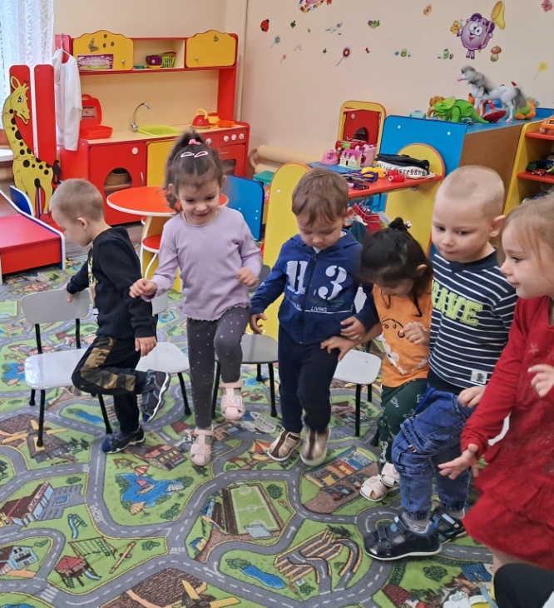
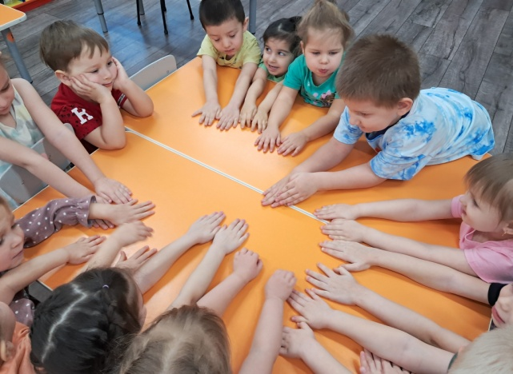
Динамические паузы

Slide 16
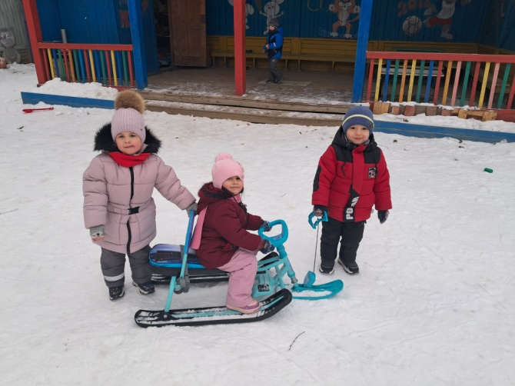
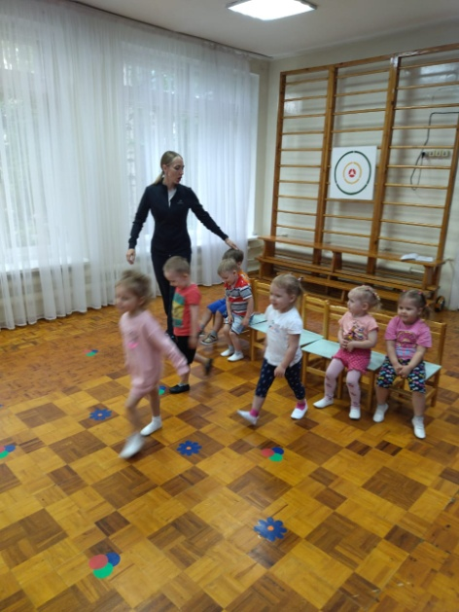
Подвижные и спортивные игры

Slide 17
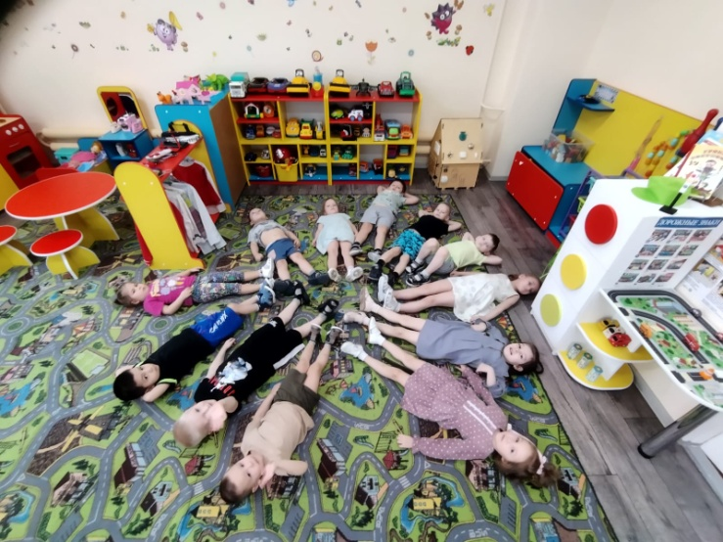
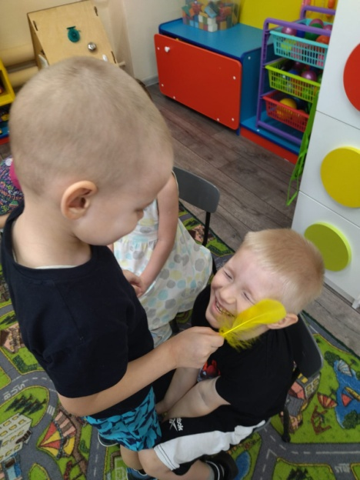
Релаксация

Slide 18
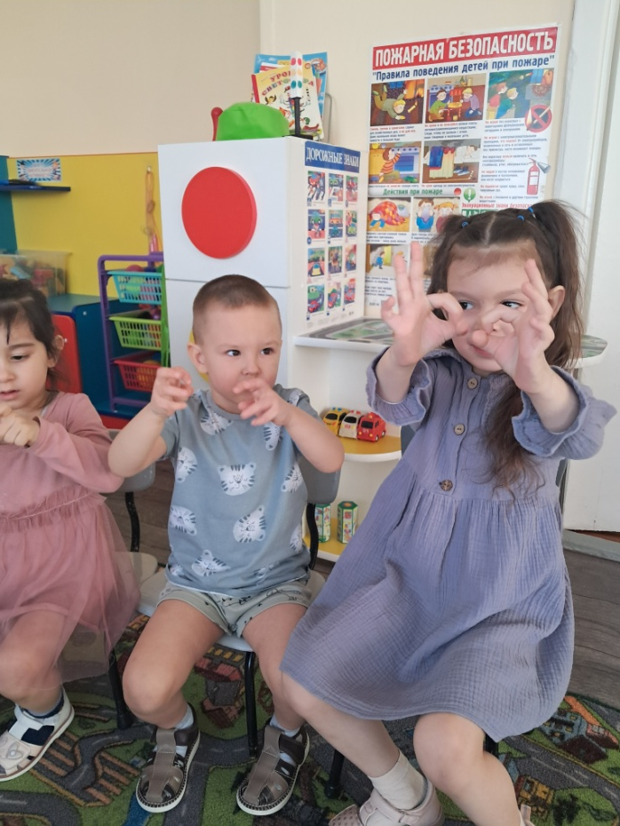
Пальчиковая гимнастика

Slide 19
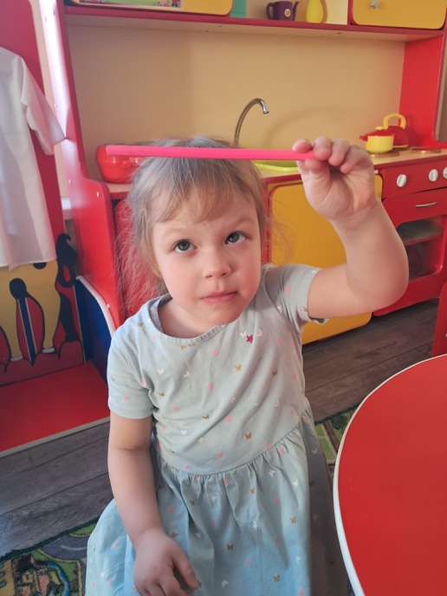
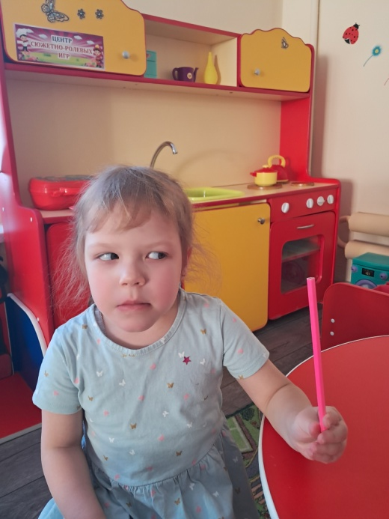
Гимнастика для глаз

Slide 20
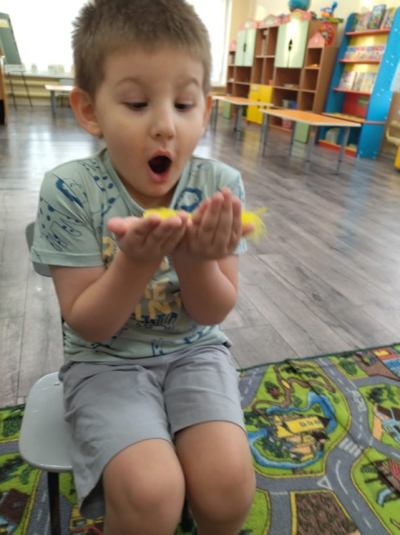
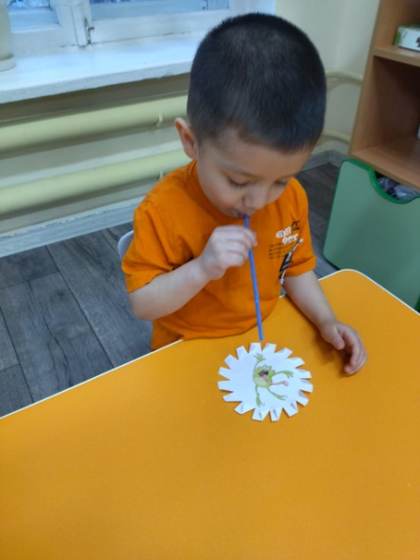
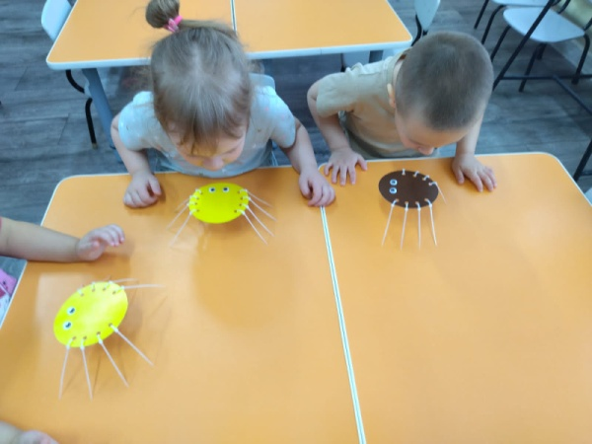
Дыхательная гимнастика

Slide 21
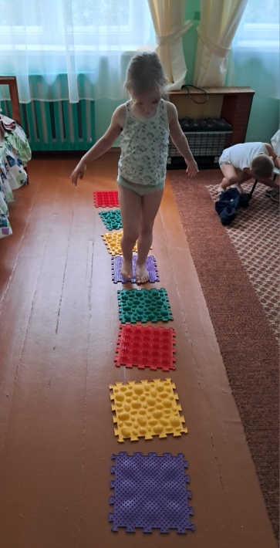
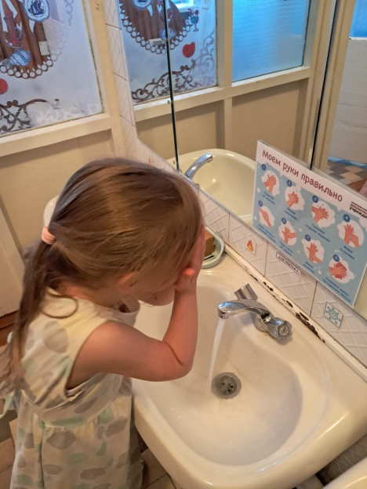
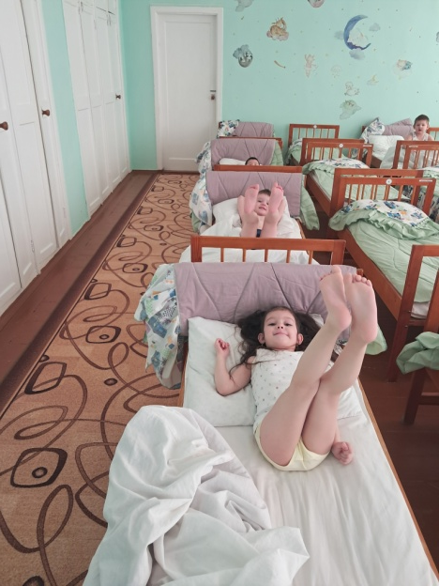
Бодрящая гимнастика

Slide 22
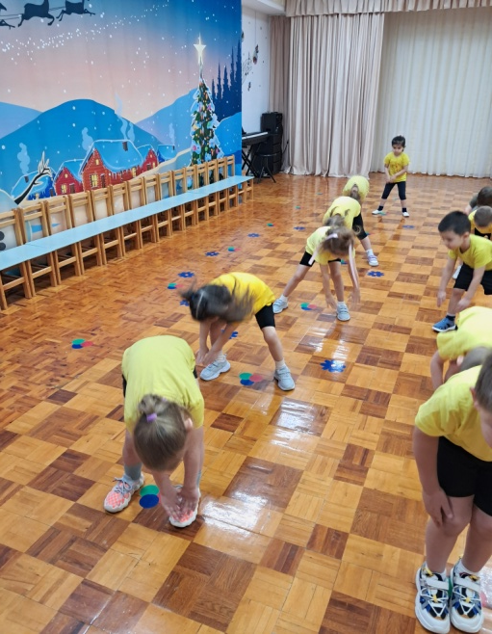
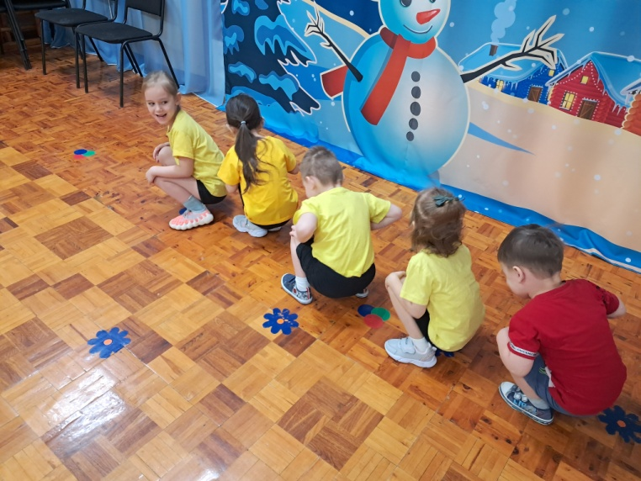
Утренняя гимнастика

Slide 23
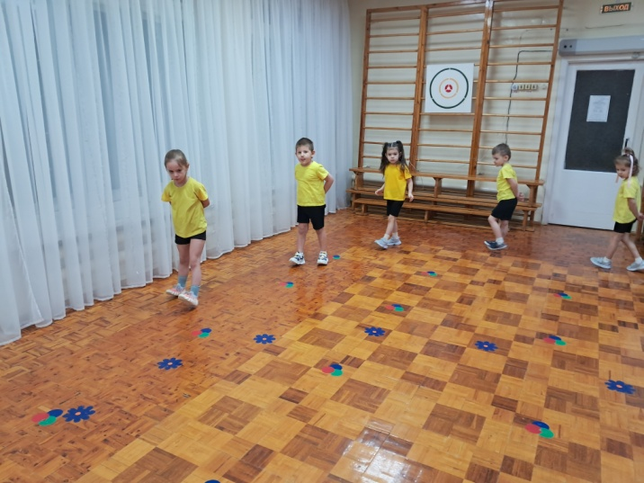
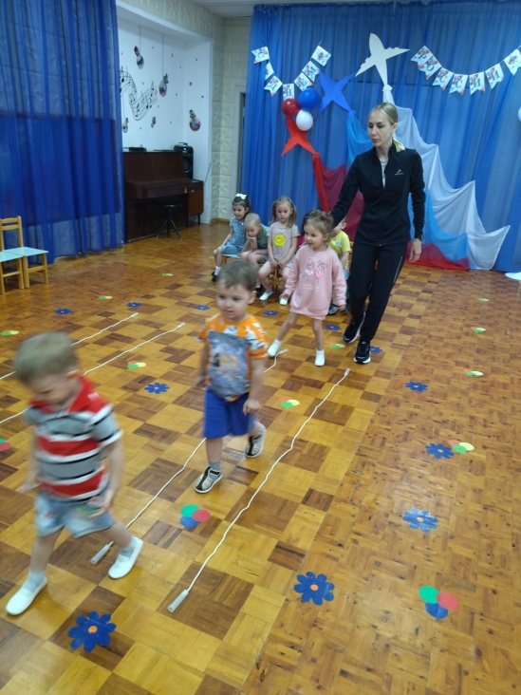
Физкультурные занятия

Slide 24
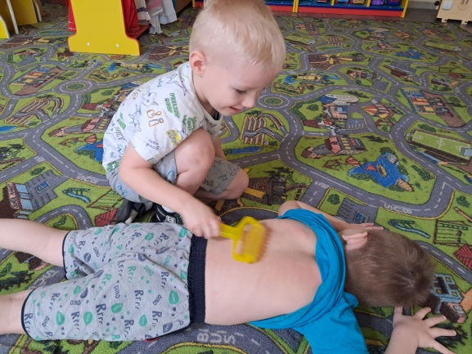
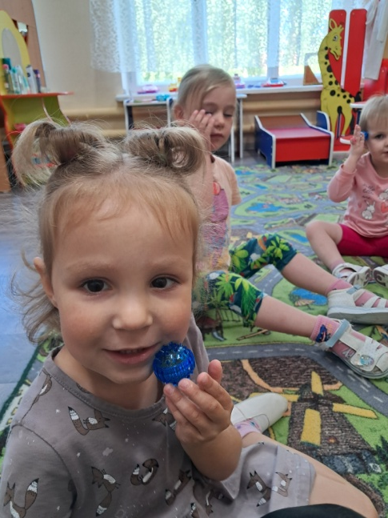
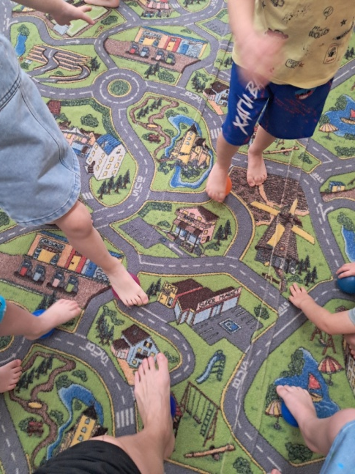
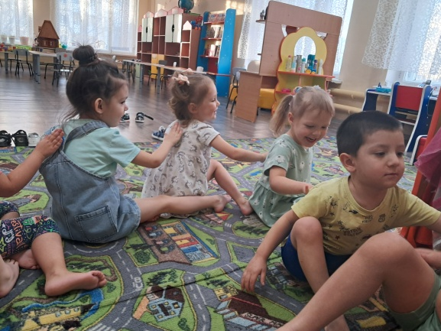
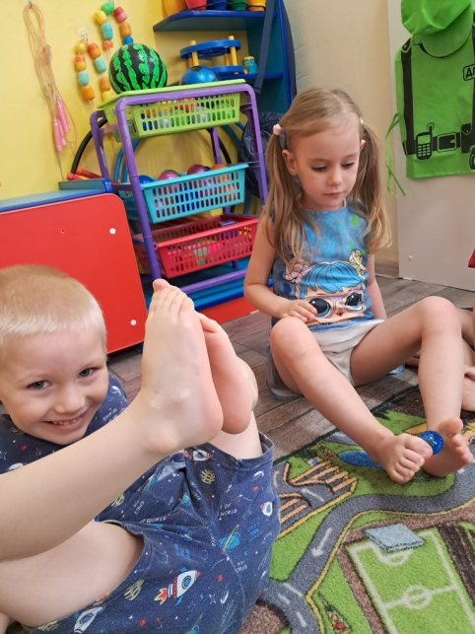
Самомассаж

Slide 25
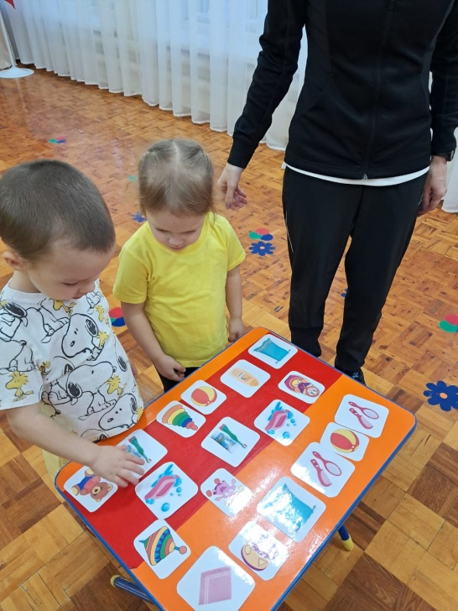
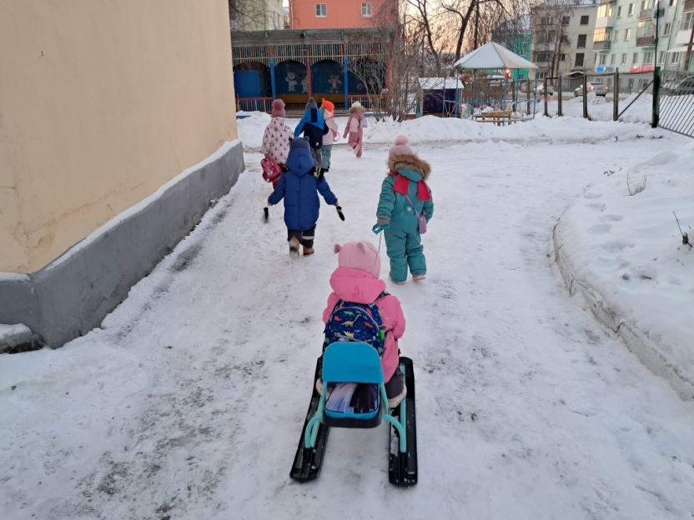
Активный отдых

Slide 26
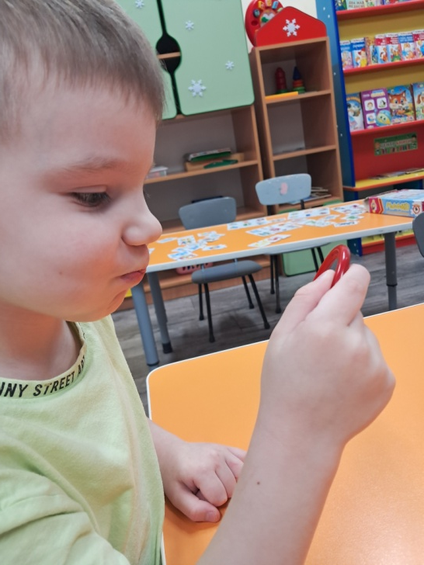
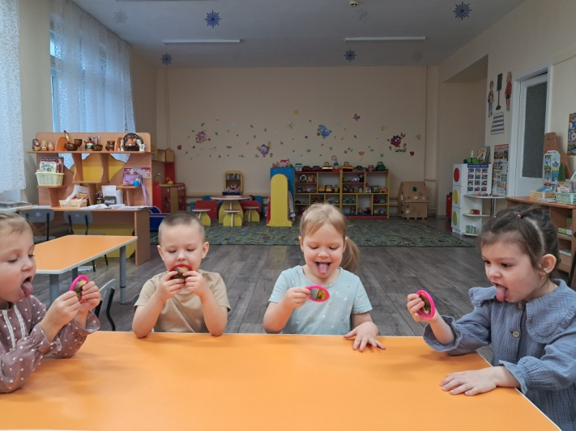
Артикуляционная гимнастика

Slide 27
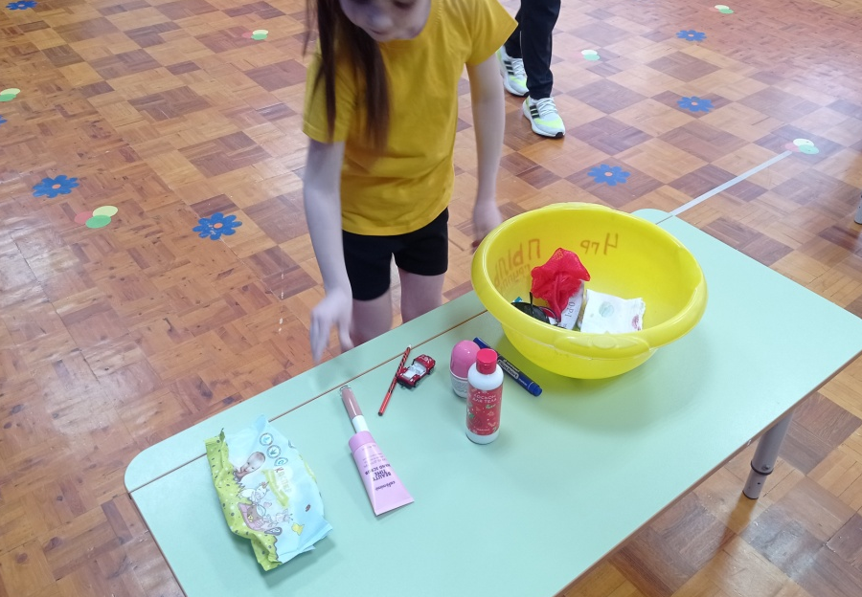
Культурно – гигиенические навыки

Slide 28
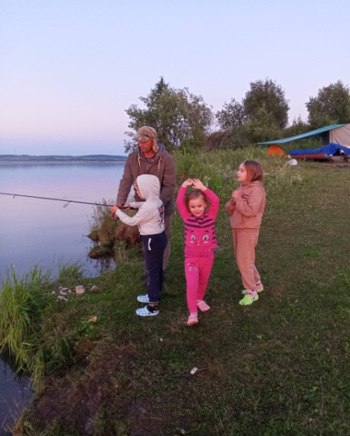
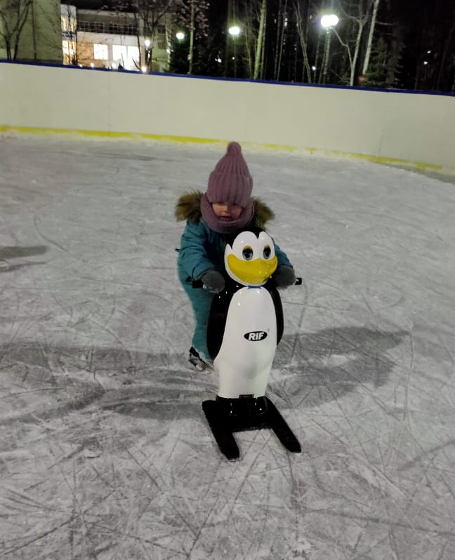
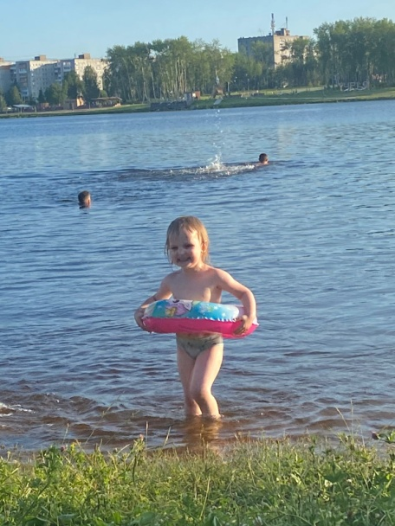
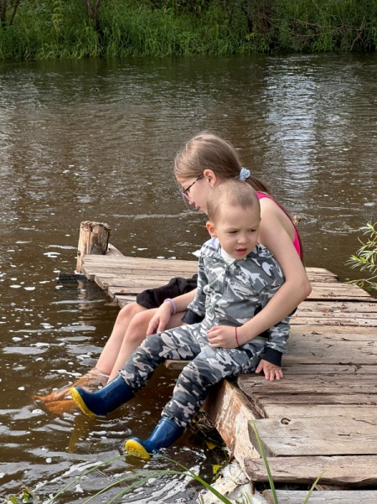
Сотрудничество с родителями

Slide 29
СПАСИБО ЗА ВНИМАНИЕ!

